Slide 1

이젠서울로
E Z E N S E O U L L O

Slide 2
Contents
01 주제와 목적
02 핵심 요구사항
03 개발내용 및 개발담당자
04 소요 자원
05 와이어프레임
06 화면설계
07 DFD
08 DB 모델링
09 핵심 코드 및 오류 수정
10 시연화면 및 기능소개

Slide 3
01 주제와 목적
주제
: 서울 투어 예약 서비스
목적
전문 가이드들이 진행하는 서울 투어를 소개하고,
서울을 여행하는 이용자가 투어를 예약할 수 있는 서비스 제공
이용자들의 익명 커뮤니티와 후기 게시판 등 서울 여행 관련 정보를 공유할 수 있는 플랫폼 제공
가이드의 플랫폼 이용료를 통한 사이트 수익 창출

Slide 4
02 핵심 요구사항
가이드는 투어를 등록하고 수정할 수 있다.
회원은 투어 정보를 확인하고 투어를 예약할 수 있다.
가이드는 등급에 따른 이용료를 사이트에 지불한다.
관리자는 회원 리스트를 확인하고 상태를 변경할 수 있다.
회원은 투어 종료 후 후기를 등록할 수 있다.
회원은 고객센터에 문의를 등록하고 답변을 받을 수 있다.

Slide 5
03 개발 내용 및 개발 담당자
정다희
서상희
정하영
김수현
김소연
팀장
DBA
PL
테스팅
PM
예약 &
장바구니
회원관리
시스템
투어관리
시스템
고객센터
시스템
후기
시스템

Slide 6
03 개발 내용 및 개발 담당자
공통 개발
정다희
서상희
정하영
회원리스트
상세보기
수정
로그인/로그아웃
투어리스트
투어상세보기
투어등록
투어수정
<정다희>
Filter
Sitemesh
<정하영>
AOP
Advice
예약하기
예약 리스트
예약 상세 보기
예약 수정
예약한 투어 취소
장바구니 담기
장바구니 리스트
회원 예약 리스트
회원 예약 상세보기
가이드 예약 수정
관리자 예약 수정
김수현
김소연
QnA, 익명게시판
상세보기
수정 / 삭제
댓글, 좋아요
후기 게시판
상세보기
수정 /삭제
댓글 , 좋아요

Slide 7







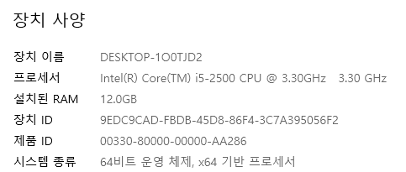
04 소요 자원
OS: Windows 10
DBMS: Oracle 11g
language: JAVA JDK 1.8
program: SQL Developer / spring(Maven)
SVN
Tomcat9
하드웨어

Slide 8
와이어 프레임

Slide 9
05 와이어 프레임
회원
가이드
관리자
메인
장바구니 리스트
장바구니 수정
예약 인원 수정하기
투어리스트
장바구니 삭제
장바구니에 담은 투어 삭제하기
투어상세보기
본인의 장바구니 리스트
예약하기
예약리스트
예약 상세보기
예약 수정
모든 투어의 모든 예약 리스트
모든 투어의 모든 예약 상세보기
모든 투어의 모든 예약 정보 수정
장바구니 담기
본인 투어의 모든 회원 예약 리스트
본인 투어의 모든 회원 예약 상세보기
본인 투어의 투어상태 수정
본인의 예약 리스트
본인의 예약 상세보기
본인이 예약한 투어 취소

Slide 10
화면구현

Slide 11
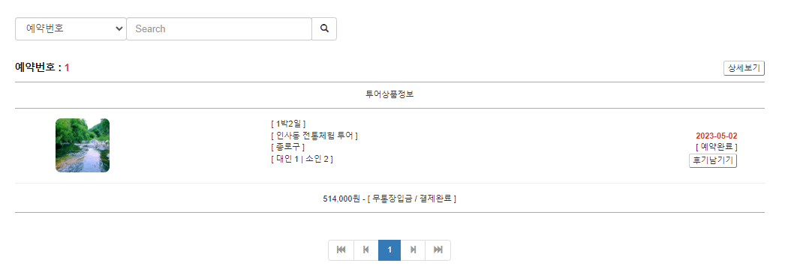
06 화면구현 – 예약 리스트 (회원,관리자)
입력 데이터
D1 – 검색조건(key)
D2 – 검색어(word)
D1
D2
출력 데이터
L1
L2
D3
D3 – 예약번호(bookNo)
D4 – 썸네일(thumbnail)
D5 – 투어타입(type)
D6 – 투어제목(title)
D7 – 투어지역(region)
D8 – 대인/소인(peopleA/people)
D9 – 투어날짜(day)
D10 – 예약상태(bookStatus)
D11 – 결제가격(payPrice)
D12 – 결제수단(payMethod)
D13 – 결제상태(payStatus)
D4
D5
D6
D9
D10
D7
D8
L3
D11
D12
D13
링크
L1 – 검색(/tour/list.do)
L2 – 상세보기(/tour/view.do)
L3 – 후기남기기(/review/write.do)

Slide 12
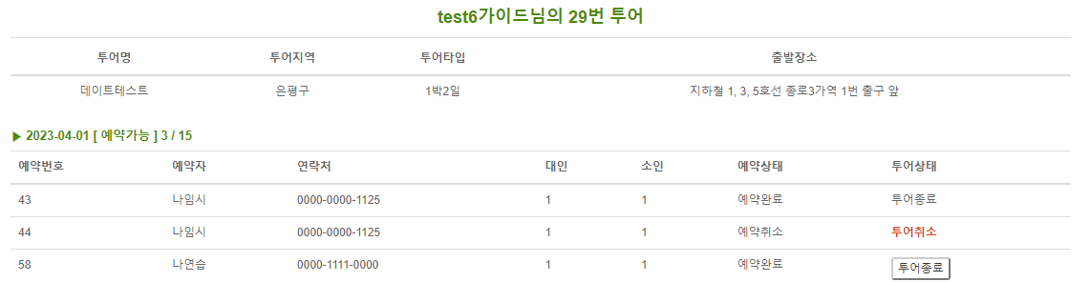

06 화면구현 – 예약 리스트 (가이드)
D1
L1
D2
D3
D4
D5
D6
D7
D8
D9
D10
D11
D12
D13
D14
D15
D16
D17
L2
출력 데이터
링크
D1 – 가이드아이디 (guideId)
D2 – 투어번호 (tourNo)
D3 – 투어명 (title)
D4 – 투어지역 (region)
D5 – 투어타입 (type)
D6 – 출발장소 (MeetPlace)
D7 – 투어일자 (day)
D8 – 예약상태 (status)
D9 – 예약인원 (reserveNum)
D10 – 마감인원 (maxNum)
D11 – 예약상세번호 (bookDetailNo)
D12 – 예약자명 (name)
D13 – 연락처 (tel)
D14 – 대인(peopleA)
D15 – 소인(peopleB)
D16 – 예약상태 (bookStatus)
D17 – 리뷰상태 (review)
- 리뷰 작성 여부에 따라 다른 텍스트 출력
L1 – 투어리스트 (/tour/list.do)
L2 – 투어종료 (/book/tourComplete.do)

Slide 13
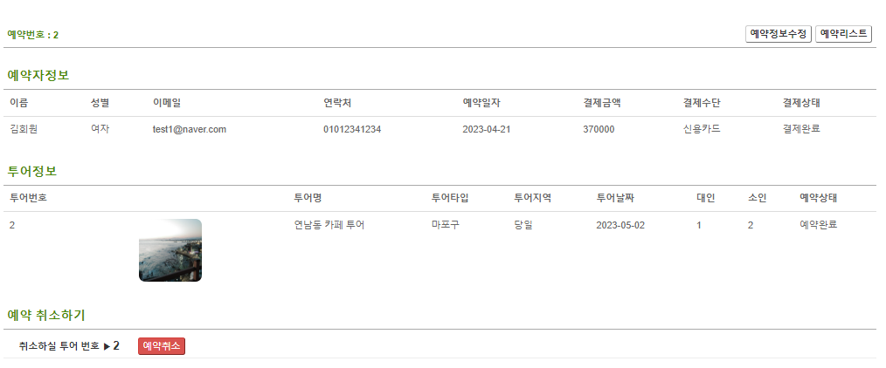
06 화면구현 – 예약 상세보기
D1
L1
L2
D2
D3
D4
D5
D6
D7
D8
D9
D10
D11
D12
D13
D14
D15
D16
D17
D18
D19
L3
출력 데이터
링크
D1 – 예약번호 (bookNo)
D2 – 이름 (name)
D3 – 성별 (gender)
D4 – 이메일 (email)
D5 – 연락처 (tel)
D6 – 예약일자 (bookDate)
D7 – 결제금액 (payPrice)
D8 – 결제수단 (payMethod)
D9 – 결제상태 (payStatus)
D10 – 예약상세번호 (bookDetailNo)
D11 – 썸네일 (thumbnail)
D12 – 투어명 (title)
D13 – 투어타입 (type)
D14 – 투어지역 (region)
D15 – 투어날짜 (day)
D16 – 대인(peopleA)
D17 – 소인(peopleB)
D18 – 예약상태 (bookStatus)
D19 - 예약상세번호 (bookDetailNo)
L1 – 예약수정 (/book/modify.do)
L2 – 예약리스트 (/book/list.do)
L3 – 예약취소 (/book/cancel.do)

Slide 14
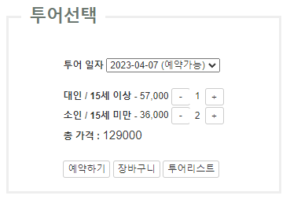
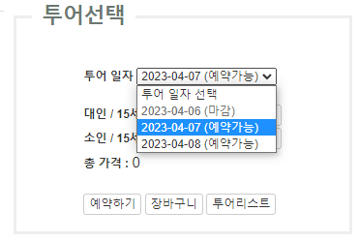
06 화면구현 – 예약하기
D1
입력 데이터
D2
D4
D1 – 투어일자(day)
D4 – 대인 (peopleA)
D5 – 소인 (peopleB)
D6 – 투어가격 (tourPrice) – 자동계산
D3
D5
D6
L1
L3
출력 데이터
L2
D1 – 날짜 / 예약상태 (day/status)
D2 – 대인가격 (priceA)
D3 – 소인가격 (priceB)
링크
L1 – 예약하기 (/book/write.do)
L2 – 장바구니 (/cart/add.do)
L3 – 투어리스트 (/tour/list.do)

Slide 15
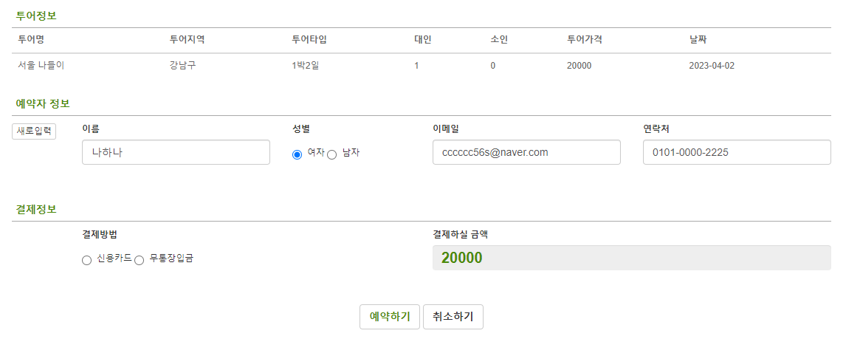
06 화면구현 – 예약하기
D1
D2
D3
D4
D5
D6
D7
D8
D9
D10
D11
D12
D13
L1
L2
출력 데이터
입력 데이터
링크
D1 – 투어명 (title)
D2 – 투어지역 (region)
D3 – 투어타입 (type)
D4 – 대인 (peopleA)
D5 – 소인 (peopleB)
D6 – 투어가격 (tourPrice)
D7 – 투어일자 (day)
D8 – 이름 (name)
D9 – 성별 (gender)
D10 –이메일 (email)
D11 – 연락처 (tel)
D12 – 결제방법 (payMethod)
D13 – 결제금액 (payPrice) - 자동계산
L1 – 예약하기 (/book/write.do)
L2 – 취소하기 (history.back())

Slide 16
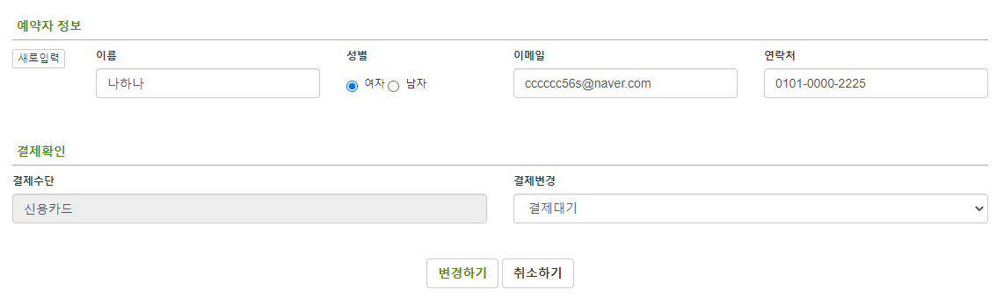
06 화면구현 – 예약 수정(관리자)
D1
D2
D3
D4
D5
D6
L1
L2
출력 데이터
입력 데이터
링크
D1 – 이름 (name)
D2 – 성별 (gender)
D3 – 이메일 (email)
D4 – 연락처 (tel)
D5 – 결제수단 (payMethod)
D1 – 이름 (name)
D2 – 성별 (gender)
D3 – 이메일 (email)
D4 – 연락처 (tel)
D6 – 결제상태 (payStatus)
L1 – 변경하기 (/book/modify.do)
L2 – 취소하기 (history.back())

Slide 17
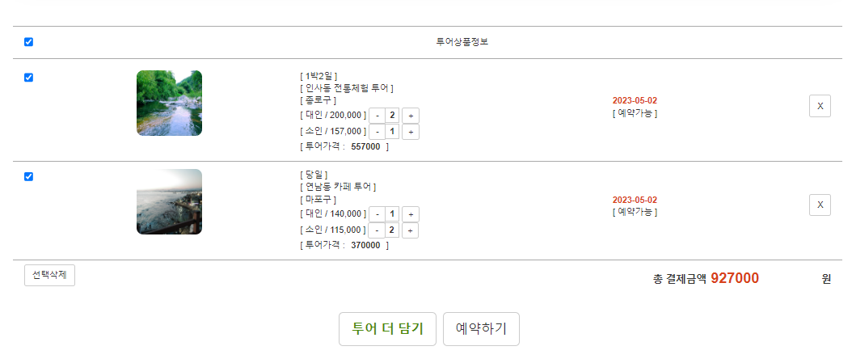
06 화면구현 – 장바구니
D1
D2
D3
D8
L1
D4
D5
D7
D6
D9
L2
D10
D11
L1
D12
L3
L4
D13
출력 데이터
입력 데이터
링크
D1 – 썸네일 (thumbnail)
D2 – 투어타입 (type)
D3 – 투어명 (title)
D4 – 투어지역 (region)
D5 – 대인가격 (priceA)
D6 – 소인가격 (priceB)
D7 – 투어가격 (tourPrice)
D8 – 투어일자 (day)
D9 - 예약상태
D10 – 대인 (peopleA)
D11 – 소인 (peopleB)
D12 – 투어가격 (tourPrice)
D13 – 결제가격 (payPrice)
L1 – 장바구니삭제 (/cart/delete.do)
L2 – 장바구니수정 (/cart/update.do)
각각의 +, - 버튼
L3 – 투어리스트 (/tour/list.do)
L4 – 예약하기 (/book/write.do)

Slide 18
DFD

Slide 19
07 DFD – 예약(리스트)
main.jsp
BookVO
Book
list.jsp
BookService
PageObject
(page, perPageNum, key, word) ,id
BookVO
(no, payStatus, payPrice, paymethod, id, thumnail, title, type, region, day, peopleA, peopleB, bookStatus, review)
BookMapper
PageObject, id

Slide 20
07 DFD – 예약(상세보기)
list.jsp
PageObject
Book
view.jsp
Id, bookNo
BookVO
BookService
BookVO
(no, bookNo, tourNo, thumnail, title, type, region, day, peopleA, people, payStatus, payPrice, bookStatus, guideId, id, name, gender, email, tel, review)
Id, bookNo
BookMapper
Id, bookNo

Slide 21
07 DFD – 예약(예약하기)
main.jsp
Integer
Book
/tour/view.jsp
book.jsp
BookService
BookVO
(no, id, name, gender, email, tel, payMethod, payStatus, payPrice, bookDetailList)
BookDetailVO
(no, bookNo, tourNo, day, peopleA, people, tourPrice, bookStatus)
Integer
BookMapper
BookVO
BookDetailVO

Slide 22
07 DFD – 예약(수정)
main.jsp
Integer
Book
view.jsp
update.jsp
BookService
Integer
BookVO
(bookNo, name, tel, email,gender payStatus)
BookMapper
BookVO

Slide 23
07 DFD – 장바구니(리스트)
main.jsp
CartVO
Cart
list.jsp
CartService
id
CartVO
(no, tourNo, thumbnail, t.title, region, type, day, status, peopleA, peopleB, tourPrice, guideId, m.id,
priceA, priceB)
CartMapper
id

Slide 24
07 DFD – 장바구니(담기)
main.jsp
Integer
Cart
/tour/view.jsp
CartVO
(tourNo, peopleA, people,
day, tourPrice, id)
CartService
Integer
CartMapper
CartVO

Slide 25
07 DFD – 장바구니(수정)
main.jsp
Integer
Cart
list.jsp
CartService
CartVO
(cartNo, id, peopleA, people, tourPrice)
Integer
CartMapper
CartVO

Slide 26
07 DFD – 장바구니(삭제)
main.jsp
Integer
Cart
list.jsp
CartService
CartVO
(cartNo, id)
Integer
CartMapper
CartVO
(cartNo, id)

Slide 27
DB 모델링

Slide 28
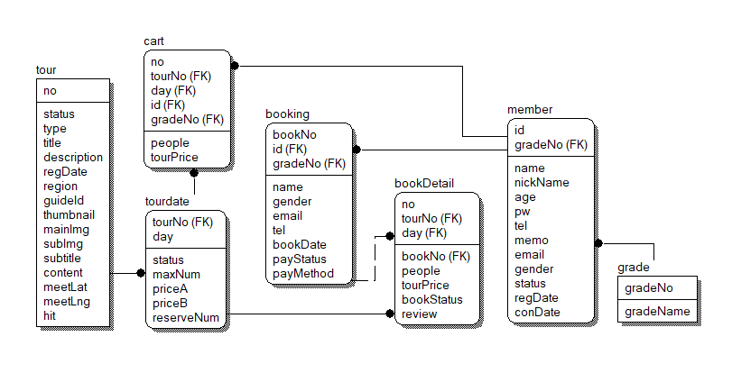
08 DB 모델링

Slide 29
핵심코드 및 오류수정

Slide 30
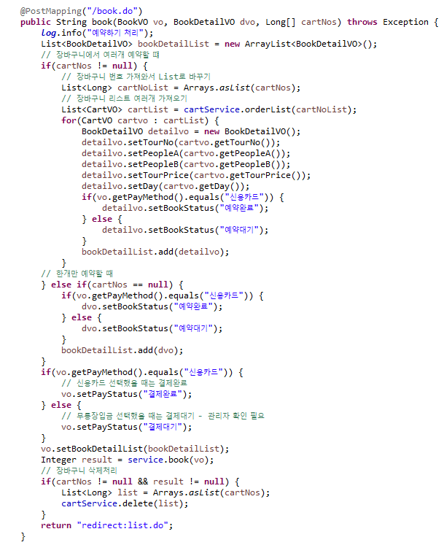
09 핵심 코드 – 예약
예약하기
투어 상품 정보에서 단품예약을 할 때는 vo에 담아서 바로 전달하고 INSERT를 실행 했고, 장바구니에서 여러 개 예약을 할 때는 cartNo를 배열로 가져와 cartList에 있던 항목들을 다시 BookDetailVO에 담아 전달하여 예약 처리를 했다.
신용카드 선택시에는 결제완료, 예약완료로 설정하였고 무통장입금시에는 결제대기, 예약대기로 설정하였다.
예약이 끝나면 장바구니에서 주문한 상품들은 장바구니에서 삭제가 되게 처리 했다.

Slide 31
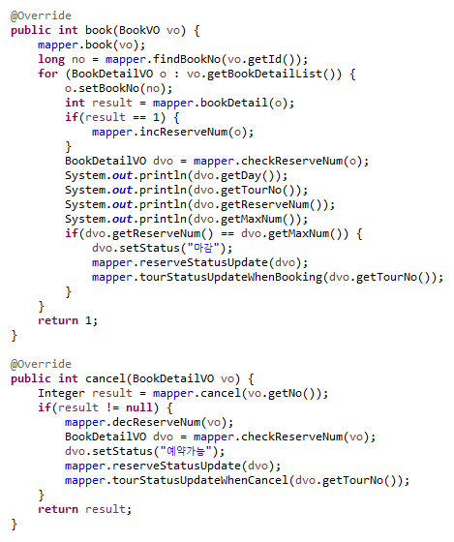
09 핵심 코드 – 예약
예약하기
예약을 하게 되면 예약한 인원만큼 예약인원이 증가해야 하고, 만약에 마감 인원보다 커지면 해당 상품을 ‘마감’ 처리를 해야 한다.
또한 다시 예약 취소를 하게 되면 예약 인원을 감소시키고, 마감되었던 상품을 다시 ‘예약가능’ 상태로 변경하는 처리를 했다.

Slide 32
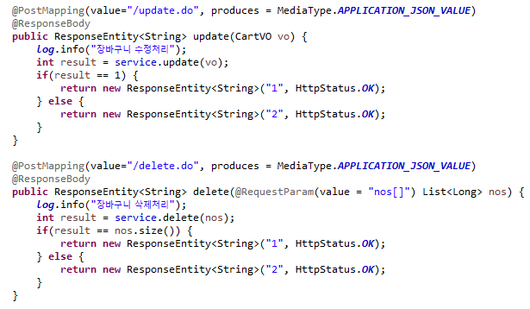
09 핵심 코드 - 장바구니
장바구니
장바구니의 인원 수정과 삭제 처리는 따로 jsp파일을 만들지 않고 list.jsp에서 AJAX를 이용해 처리 하도록 했다. +버튼과 – 버튼을 누를 때 마다 update.do를 실행하게 했고, 삭제 버튼을 누르면 바로 delete.do를 실행한다.

Slide 33
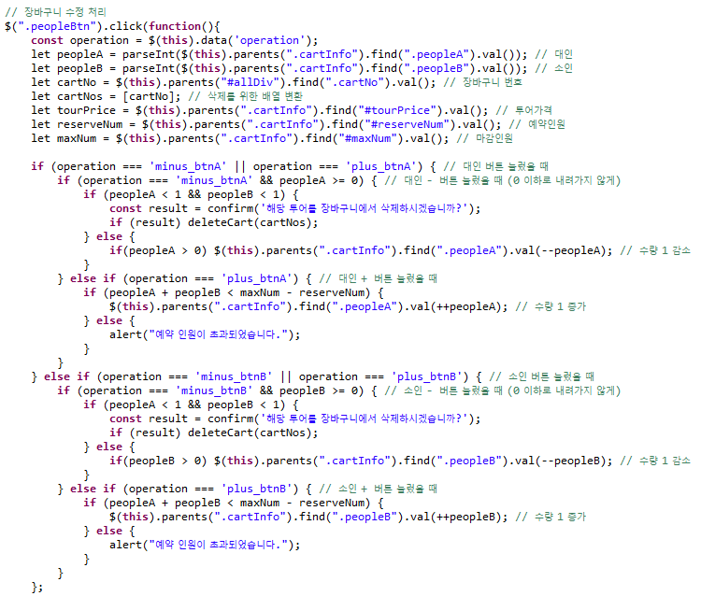
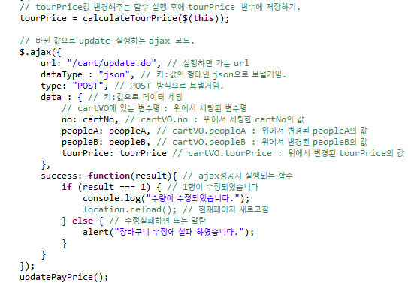
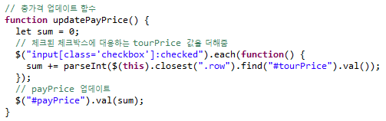
09 핵심 코드 - 장바구니
+, - 버튼 동작
버튼을 누를 때 마다 수량이 변경되고 바로 DB에 저장된다.
마감 인원을 넘지 못하도록 한다.
총 인원이 0명일 경우 예약하지 못하고, 한번 더 누르면 삭제할거냐고 묻는다.
페이지 이동 없이 AJAX로 동작한다.
가격 업데이트
체크박스가 선택 된 투어 중에서만 가격을 업데이트 하도록 한다.
체크박스를 해제 시키면 아무리 수량 변경을 해서 투어 가격을 변경 시켜도 총 가격은 변하지 않는다.

Slide 34
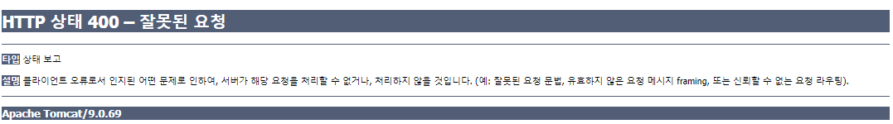
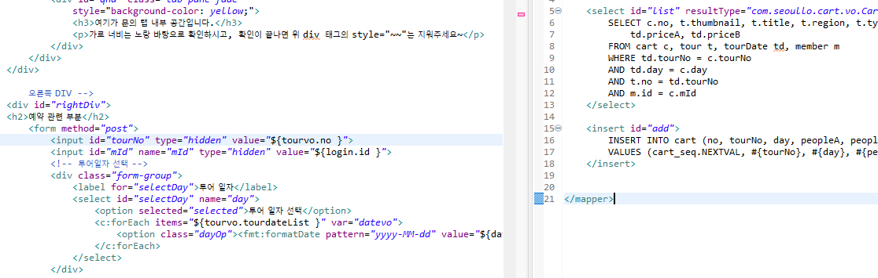
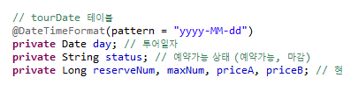
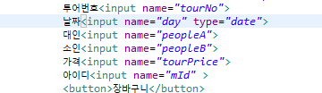
09 오류 수정 – 예약 / 장바구니
오류수정
- VO에 들어있던 day도 Date타입이고, DB에서 테이블을 만들 때 day도 Date 타입인데 처음에 input태그 안에 type을 date로 지정 해 주지 않아서 타입이 맞지 않다는 오류가 발생했다. 이 후 input태그에 type을 date로 지정 해 주니 오류 없이 무사히 장바구니 담기 처리가 되었다.

Slide 35
시연 화면

Slide 36
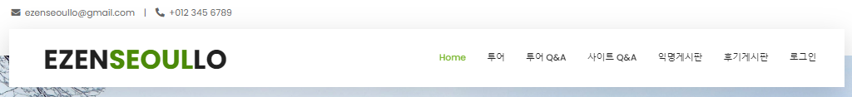
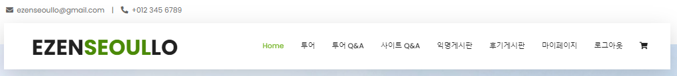
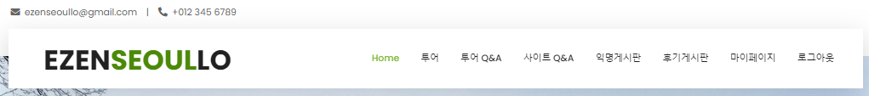
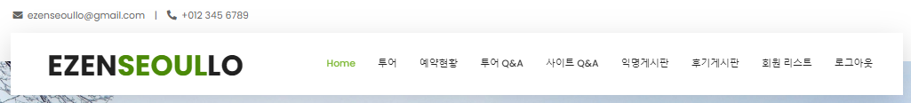
10 시연 – 메인 메뉴 구성
로그인 안했을 때
마이페이지와 장바구니가 없다.
로그인이 있다.
회원으로 로그인 했을 때
마이페이지와 장바구니가 있다.
로그아웃이 있다.
가이드로 로그인 했을 때
장바구니가 없다.
마이페이지가 있다.
로그아웃이 있다.
관리자로 로그인 했을 때
예약현황과 회원리스트가 있다.
장바구니와 마이페이지가 없다.
로그아웃이 있다.

Slide 37
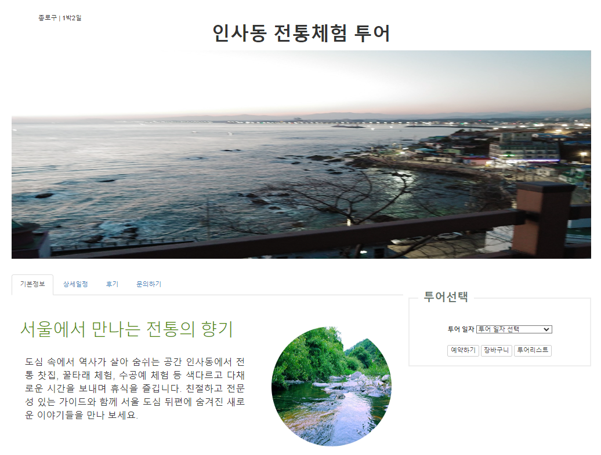
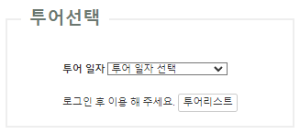
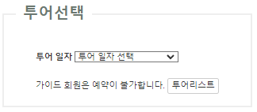
10 시연 – 예약 하기 (1)
투어 상세보기로
들어가면 투어 예약을
진행할 수 있다.
로그인을 하지 않았거나
가이드로 로그인 할 경우
투어 예약을 할 수 없다.

Slide 38
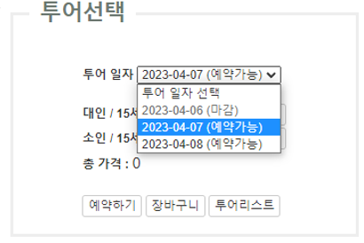
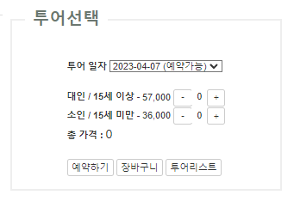
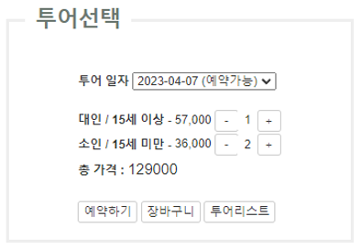
10 시연 – 예약 하기 (2)
마감된 투어는 선택 할 수 없다.
예약가능 투어만 선택 가능하다.
일자를 선택 할 때마다
인원은 0명으로 초기화 된다.
일자별로 예약인원과 마감인원이 다르고
일자별로 가격이 다른 경우가 있어서
해당 일자를 선택 할 때마다
해당 데이터가 업데이트 된다.
+버튼과 –버튼을 이용하여
인원을 증가 또는 감소 할 수 있다.
인원이 증감 될 때 마다
총 가격이 업데이트 된다.

Slide 39
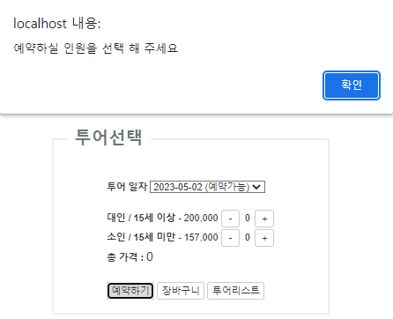
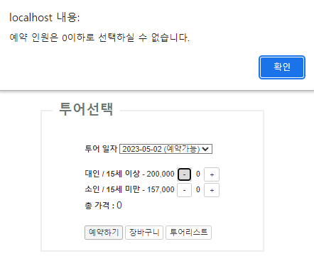
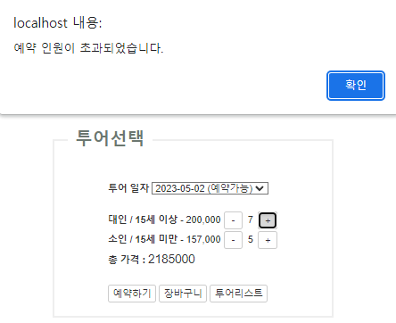
10 시연 – 예약 하기 (3)
인원을 선택하지 않고
예약하기 버튼을 눌렀을 경우,
예약하실 인원을 선택하달라는
알림창이 나온다.
인원이 0명인 상태에서
마이너스 버튼을 한번 더 누를 경우
0 이하로 선택할 수 없다는
알림창이 나온다.
해당 일자의 예약인원과 마감인원을 계산해
마감인원을 넘겨 예약을 진행 할 경우
예약 인원이 초과되었다는 알림창이 나온다.

Slide 40
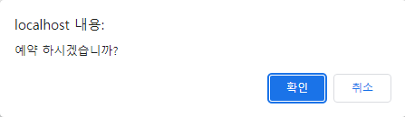
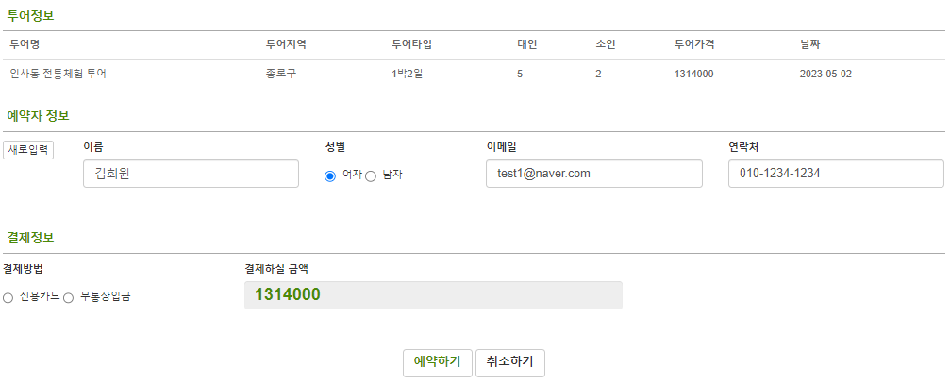
10 시연 – 예약 하기 (4)
예약자 정보에는 기본적으로
로그인한 회원의 정보가 입력되어 있으며
‘새로입력’ 버튼을 눌러서
모두 빈칸으로 만들 수 있다.
예약하기를 누르면
나오는 안내창

Slide 41
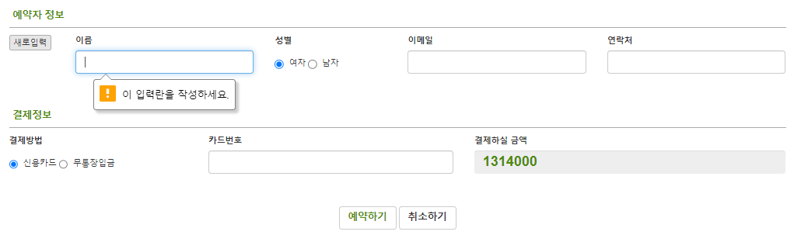
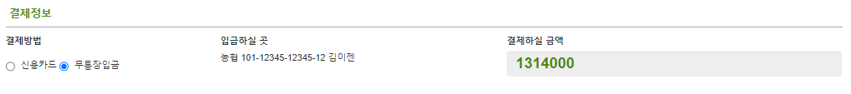
10 시연 – 예약 하기 (4)
‘새로입력’ 버튼을 누르면
예약자정보의 모든 입력칸이 빈칸이 된다.
데이터를 입력하지 않은 채로
예약하기를 누르면
‘이 입력란을 작성하세요‘ 라는
안내문구가 나오고 예약이 불가 하다.
- 입력해야 하는 데이터
: 이름, 성별, 이메일, 연락처, 결제방법, 카드번호
무통장입금을 선택했을 경우
카드번호를 입력하는 칸 대신에
입금 정보가 나온다.

Slide 42
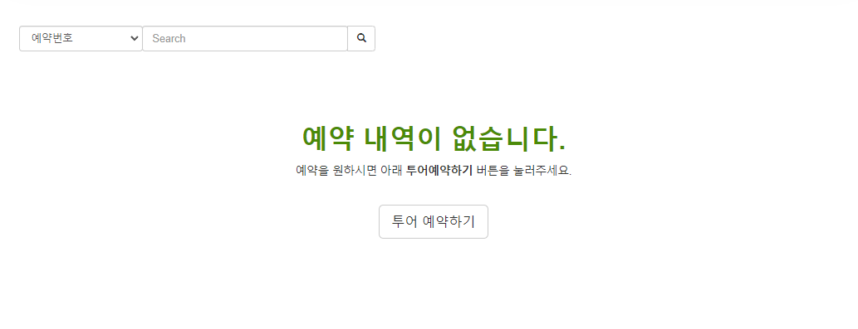
10 시연 – 예약 리스트
예약 내역이 없을 때 나오는 화면이다.

Slide 43
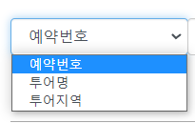
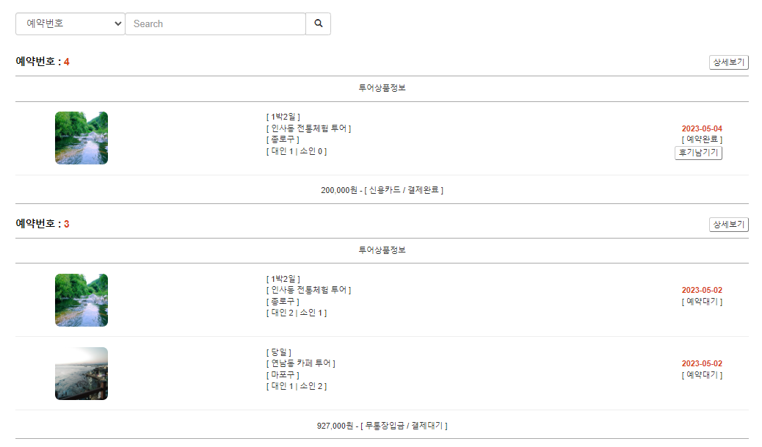



10 시연 – 예약 리스트 (회원)
가이드가
투어종료 버튼을
눌렀을 시,
‘후기남기기’ 버튼이
활성화 되고
후기를 남기면
‘후기보러가기’
버튼으로 변경된다.
회원은 본인의 예약 리스트를 볼 수 있다.
예약번호
투어명
투어지역으로
검색을 할 수 있다.
신용카드 선택 시
결제완료 / 예약완료
상태로 입력된다.
결제대기 / 예약대기 예약건은
관리자가
‘결제완료’ 상태로
변경하면
결제완료 / 예약완료
상태로 변경된다.
무통장입금시,
결제대기 / 예약대기
상태로 입력된다.
예약취소 시
바뀌는 예약 상태

Slide 44
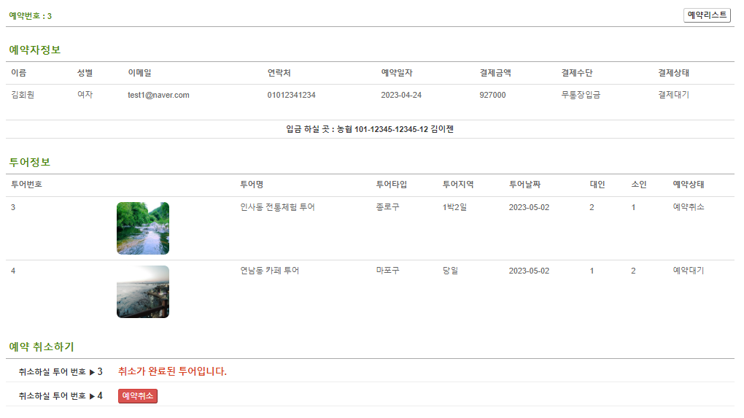

10 시연 – 예약 상세보기 (회원)
회원은 본인의 예약 리스트중 상세보기를 선택한 예약의 상세 내역을 볼 수 있다.
상세보기에서
예약취소가 가능하다.
예약대기, 예약완료
상태에서
‘예약취소’ 버튼이
활성화 된다.
이미 취소된 투어는
버튼이 사라지고
안내 문구가
대신 나온다.
가이드가 ‘투어종료’
버튼을 누른 상태에는
예약취소가 불가하며
취소 불가 안내 문구가
나온다.

Slide 45
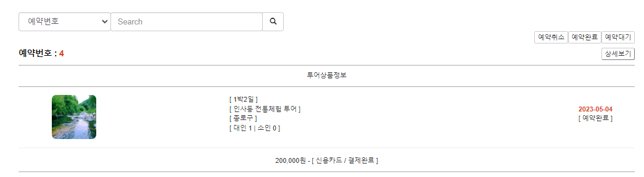
10 시연 – 예약 리스트 (관리자)
관리자는 모든 회원의 예약 내역을 볼 수 있다.
관리자는 ‘예약대기’의 상태의 회원을 ‘예약완료’ 변경 해야 하기 때문에
쉽게 검색 할 수 있는 버튼을 만들었다.
또한 관리자도 상세보기를 눌러 해당 예약의 상세 내역을 볼 수 있고
상세 내역에서 예약 취소를 할 수 있다.

Slide 46
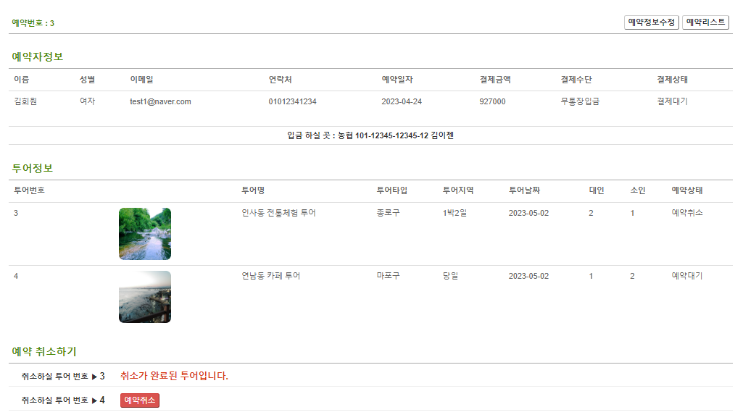
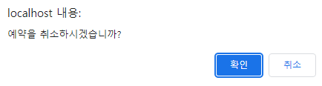
10 시연 – 예약 상세보기 (관리자)
관리자는 해당 회원의의 예약 리스트중 상세보기를 선택한 예약의 상세 내역을 볼 수 있다.
관리자는 회원과 달리
예약정보를 수정할 수 있는 버튼이
활성화 되어 있다.
관리자 또한
해당 예약 내역을 취소 할 수 있다.
예약취소를 누르면
실수 방지를 위한 알림창이 나온다.

Slide 47
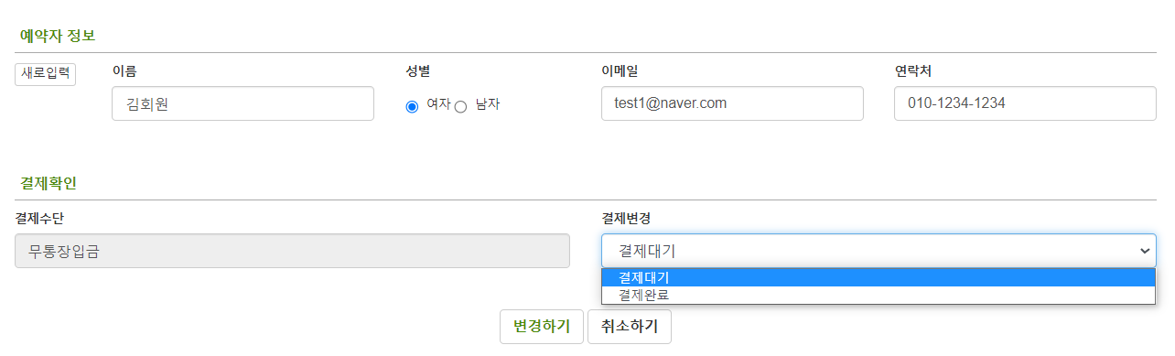
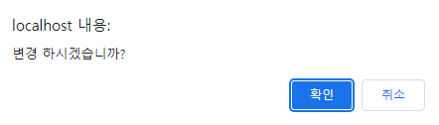
10 시연 – 예약 수정 (관리자)
관리자는 해당하는 회원의 예약자 정보와 결제 정보를 수정할 수 있다.
결제대기 / 예약대기 상태였던 예약 내역을
‘결제완료’로 변경하면
예약대기 -> 예약완료 상태로 동시에 변경된다.
변경하기를 눌렀을 때
나오는 알림창

Slide 48
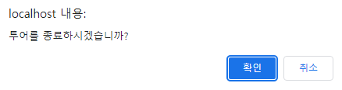
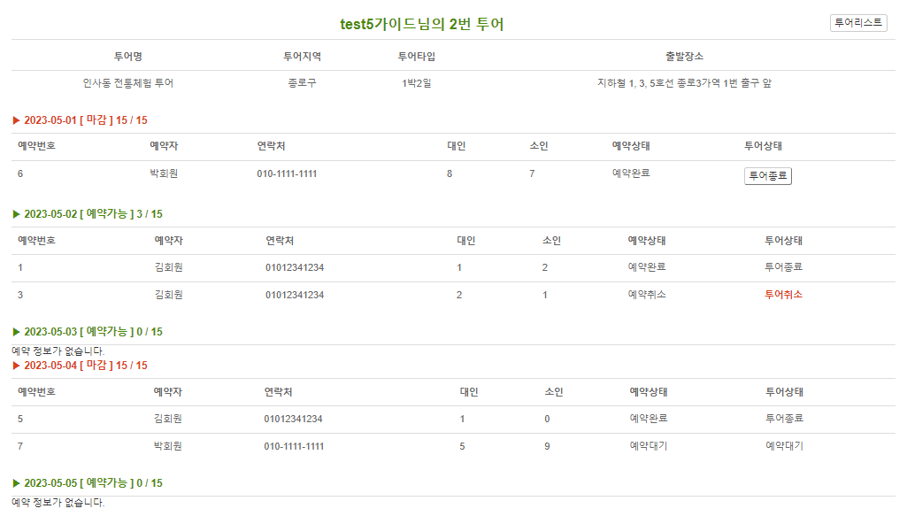
10 시연 – 예약 리스트 (가이드)
투어종료 버튼 눌렀을 때 나오는 알림창
가이드는 본인 투어의 해당 일자에 예약한 회원의 예약 내역을 볼 수 있다.
‘예약완료’ 상태의
투어는 ‘투어종료’
버튼이 활성화 된다
‘투어종료’ 버튼을
누르면 버튼이
사라지고 ‘투어종료‘
텍스트로 대체된다.
예약이 취소된
예약내역은
‘투어취소’라고
나온다.
‘예약대기’
상태의 투어는
‘투어종료’ 버튼이
활성화 되지 않고
예약대기
텍스트로 나온다.
마감된 투어는
색상을 다르게 했고
현재 예약 인원과
마감 인원도
볼 수 있다.
예약 정보가
없는 일자도
확인이 가능하다.
예약을 하고
예약 취소를
할 때 마다
예약 인원이
해당 인원만큼
증가하고 감소한다.

Slide 49
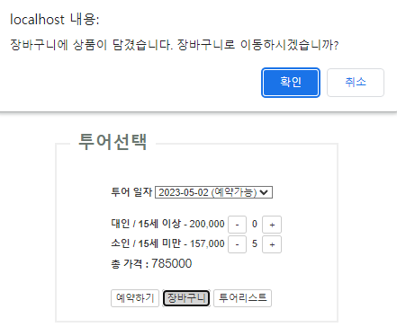
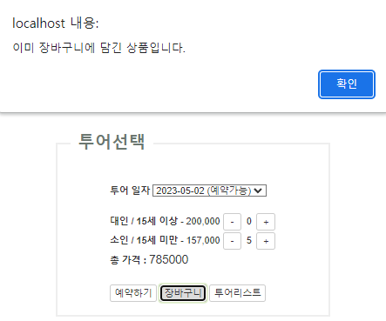
10 시연 – 장바구니 담기
예약하기와 마찬가지로
마감인원을 넘어서 예약 할수 없다.
0명 이하 선택 시, 0명 이하 선택 불가 안내창이 나온다.
0명 선택 후 장바구니에 담을 수 없다.
장바구니 담기를 누르면
장바구니로 이동할건지 확인 안내창을 띄운다.
이미 장바구니에 담긴 상품인 경우
중복으로 담을 수 없게 처리 하였다.

Slide 50

10 시연 – 장바구니 리스트
장바구니 내역이 없을 때 나오는 화면이다.

Slide 51

10 시연 – 장바구니 리스트
회원은 본인의 장바구니 내역만 볼 수 있다.
+,–버튼을 이용하여
인원을 증감할 수 있으며
인원 증감시마다
투어가격이 변동된다.
체크박스는 전체선택을 하거나
전체선택 해제를 할 수 있다.
체크박스에 선택된 투어를
선택삭제와 예약하기로
처리할 수 있다.
투어가격이 변동 될 때마다
업데이트 되며,
체크박스가 선택된 가격만
업데이트 된다.
투어 더 담기를 선택하면
투어 리스트로 이동하고
예약하기를 선택하면
예약자 정보 입력창으로 이동한다.

Slide 52


10 시연 – 장바구니 수정
+, - 버튼으로 인원 수정이 가능하고 즉시 데이터에 반영 된다.
장바구니도 예약하기와 마찬가지로
장바구니 리스트 내에서 +버튼을 눌렀을 때
마감 인원을 넘길 경우
예약 인원이 초과되었다는 안내 문구가 나온다.
대인과 소인 모두 0명인 상태에서
마이너스 버튼을 한번 더 누를 경우
장바구니에서 삭제 하실거냐는 안내 문구가 나온다.

Slide 53
10 시연 – 장바구니 삭제
체크박스가 선택 된 투어 상품을 한번에 삭제 하거나
개별로 한개씩 삭제 할 수 있다.

Slide 54


10 시연 – 장바구니에서 예약하기 (1)
선택한 투어 중 인원이 0명인 투어가 있을 때
안내창을 띄우고 예약을 진행하지 못하게 한다.
선택한 투어 중 마감된 투어가 있을 경우
안내창을 띄우고 예약을 진행하지 못하게 한다.

Slide 55

10 시연 – 장바구니에서 예약하기 (2)
장바구니에서 여러 개의 투어를 선택해 예약 할 경우
예약자 정보 입력 창에 여러 개의 투어 정보를 모두 가져온다.

Slide 56
10 시연 – 장바구니 리스트
장바구니에서 예약이 완료되면 장바구니 내역에서 삭제한다.

Slide 57
Thank You!

